Slide 1
RAZVOJ APLIKACIJA UPOTREBOM OSGi PROGRAMSKOG OKVIRA
SVEUČILIŠTE U SPLITU
SVEUČILIŠNI STUDIJSKI CENTAR ZA STRUČNE STUDIJE
DIPLOMSKI RAD
DARKO DREZGA

Slide 2
PREDMET I CILJ DIPLOMSKOG RADA
Opisati OSGi programski okvir, njegove građevne elemente te analizirati i prikazati tehnike u razvoju aplikacija kroz primjere.
Osvrnuti se na integraciju sa drugim vezanim tehnologijama i izraditi primjer aplikacije.

Slide 3
ŠTO JE OSGi
dinamički modularni sustav za Java programski jezik
konstruiranje aplikacija kombiniranjem malih, ponovno iskoristivih komponenata koje međusobno surađuju
dinamičku promjenu kompozicije aplikacije
Specifikacija Java okoline (J2SE, CDC, CLDC, MIDP itd.)
Specifikacija modela vidljivosti i učitavanja klasa Dobavljači klasa
Specifikacija životnog ciklusa svežnjeva
Instalacija, de-instalacija, pokretanje, zaustavljanje svežnjeva
Specifikacija načina registracije i referenciranja servisa

Slide 4
ELEMENTI OSGI APLIKACIJA
Svežanj
Servis
Fragment

Slide 5
SVEŽANJ
Osnovni građevni element OSGi aplikacija
Java arhiva
Sadrži :
Ulaznu i izlaznu točku
Manifest datoteku
Vlastiti životni ciklus
Upravljanje uvozom i izvozom paketa

Slide 6
ULAZNA I IZLAZNA TOČKA SVEŽNJA
Klasa koja implementira sučelje BundleActivator
Ulazna metoda start(..)
Instanciranje objekata i alokacija resursa
Izlazna metoda stop(...)
Čišćenje resursa
public class HelloActivator implements BundleActivator {
Logger log = null;
@Override
public void start(BundleContext ctx) throws Exception {
log = LoggerFactory.getLogger("hr.drezga.diplomski");
log.info("Hello world!!");
}
@Override
public void stop(BundleContext ctx) throws Exception {
log.info("Goodbye world!");
}
}

Slide 7
MANIFEST DATOTEKA
Naziv MANIFEST.MF
Resurs svežnja koji sadrži meta-podatke o svežnju
Ostvaruje identifikaciju svežnja OSGi okviru
Navodi klase koje svežanj uvozi i izvozi
Bundle-Version: 1.0.0
Bundle-Name: HelloBundle
Bundle-ManifestVersion: 2
Bundle-SymbolicName: hr.drezga.diplomski.hello
Bundle-Activator: hr.drezga.diplomski.hello.HelloActivator
Import-Package: org.osgi.framework;version=“[1.5.0,1.5.0]”,
org.slf4j;version=“[1.5.6,1.5.6]”
Export-Package: hr.drezga.diplomski.test;version=“1.0.0”

Slide 8
ŽIVOTNI CIKLUS SVEŽNJA

Slide 9
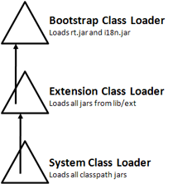
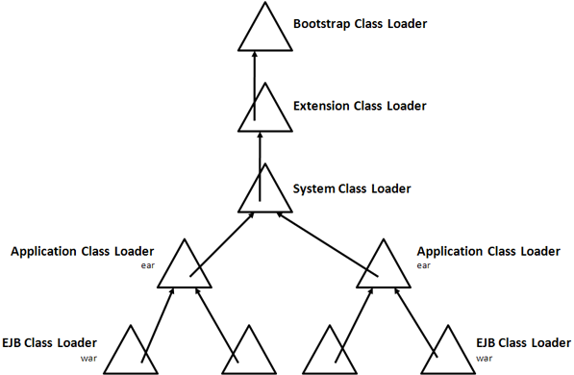
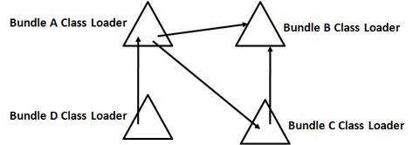
UPRAVLJANJE UVOZOM I IZVOZOM PAKETA
Odgovornost dobavljača klasa
OSGi dobavljač klasa koristi upute iz manifest datoteke
Import-Package , Export-Package
Java
Java Enterprise Edition
OSGi

Slide 10
SERVISI
Klasični Java objekti unutar svežnja
Servisi implementiraju neko sučelje
Prijavljuju se OSGi okolini
OSGi okvir čuva referencu
Drugi svežnjevi mogu dohvatiti referencu na servis iz OSGi okoline

Slide 11
REGISTRIRANJE I REFERENCIRANJE SERVISA
Registriranje servisa
public class LogServiceActivator implements BundleActivator {
ILogService logService = null;
ServiceRegistration sr = null;
@Override
public void start(BundleContext ctx) throws Exception {
logService = new LogServiceImpl();
sr = ctx.registerService(ILogService.class.getName(), logService, null);
}
@Override
public void stop(BundleContext ctx) throws Exception {
sr.unregister();
}
}
Referenciranje servisa
public class LogServiceConsumerActivator implements BundleActivator {
ILogService logService = null;
@Override
public void start(BundleContext ctx) throws Exception {
ServiceReference ref = ctx.getServiceReference(ILogService.class.getName());
logService = (ILogService)ctx.getService(ref);
logService.log(ILogService.INFO, "hr.drezga.diplomski", "Hello world!!");
}
@Override
public void stop(BundleContext ctx) throws Exception {
logService.log(ILogService.INFO, "hr.drezga.diplomski“, "Goodbye world!!");
}
}

Slide 12
REFERENCIRANJE SERVISA I MEĐUOVISNOST SVEŽNJEVA
Referenciranje objekta iz drugog svežnja
Referenciranje servisa iz drugog svežnja koji implementira sučelje u istom paketu

Slide 13
REFERENCIRANJE SERVISA I MEĐUOVISNOST SVEŽNJEVA
Referenciranje servisa iz drugog svežnja koji implementira sučelje u drugom paketu
Referenciranje servisa iz drugog svežnja koji implementira sučelje u drugom paketu istog svežnja

Slide 14
REFERENCIRANJE SERVISA I MEĐUOVISNOST SVEŽNJEVA
Odvajanje sučelja, implementacije i potrošača

Slide 15
FRAGMENT
Svežanj sa specifičnim uputama u manifestu koje omogućavaju vezanje na drugi svežanj
Sadržaj fragmenta postaje dio staze klasa(classpath) roditeljskog svežnja.
Nema svoj dobavljač klasa već koristi dobavljač klasa roditeljskog svežnja
Može uvoziti svoje pakete
Uvoz paketa nije vidljiv roditeljskom svežnju
Primjena
Odvajanje konfiguracijskih resursa
Lokalizacija (instalacija fragmenta za određeni prijevod)
Odvajanje elemenata vezanih uz operacijski sustav ili sklopovlje

Slide 16
PROŠIRITELJ
Programski pristup pisanju OSGi aplikacija koji inicijalizira objekte i registrira servise na deklarativan način
Implementacija BundleTracker sučelja
Poziva se metoda addingBundle od strane OSGi okvira kod dodavanja novog svežnja u aplikaciju
removingBundle? - nema potrebe
Omogućava djelomično praćenje životnog ciklusa svežnja (adding bundle)
Kroz referencu u pozivu metode moguće doći do njegovih klasa i drugih resursa
Najvažniji resurs MANIFEST.MF

Slide 17
INTEGRACIJA SA DRUGIM OKVIRIMA
Spring okvir
OSGi : kompozicija servisa
Spring : deklarativno instanciranje i kompozicija klasa
Spring dinamički moduli za OSGi
Nadograđuje OSGi okvir
Deklarativna kompozicija OSGi servisa
Implementacija proširitelja
Eclipse Rich Client Platform
Okvir za implementaciju grafičkog korisničkog sučelja
U srži koristi OSGi okvir
Eclipse Runtime (izvršna okolina)
Standard Widget Toolkit (SWT)
Jface
Workbench (radna površina)

Slide 18
PRIMJER OSGi APLIKACIJE
RCP aplikacija koja omogućuje jednostavno manipuliranje videa sa kamera obrađujući ga raznim filterima
Sučelja klasa
Kompozicija
Dostavljač
Filteri
Grafičko korisničko sučelje

Slide 19
SUČELJA KLASA

Slide 20
KOMPOZICIJA

Slide 21
DOSTAVLJAČ

Slide 22
FILTERI

Slide 23
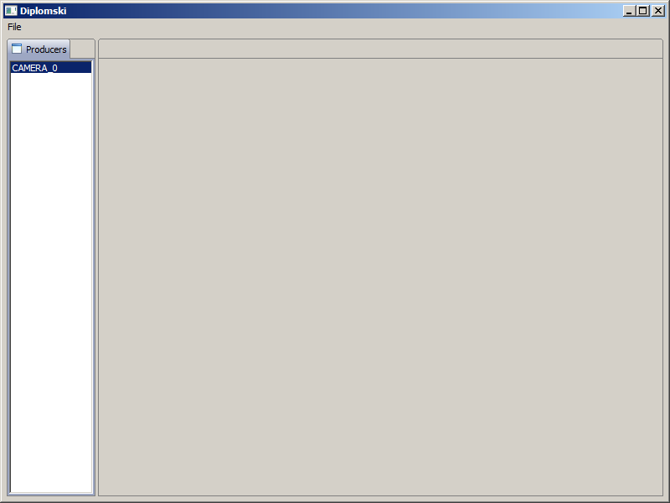
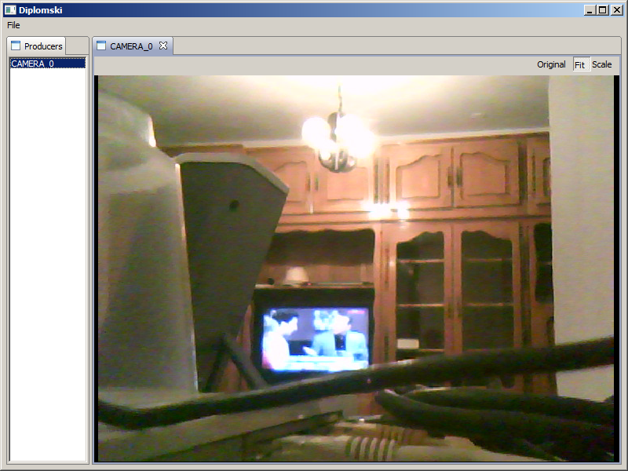
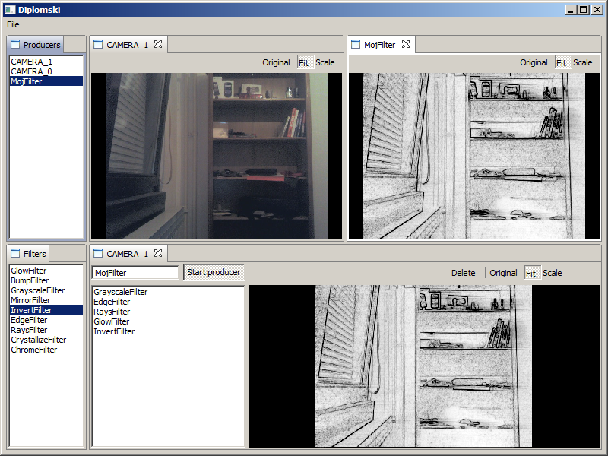
GRAFIČKO KORISNIČKO SUČELJE

Slide 24
ZAKLJUČAK
Fleksibilna i dinamična okolina
Omogućava izolaciju i neprekinut rad dijelova aplikacije
Smanjenje vremena i troškova održavanja aplikacije
Mogućnost izrade više varijacija iste aplikacije ovisno o uključenim svežnjevima
Izrada aplikacije kompozicijom gotovih svežnjeva (Eclipse RCP i derivati)
Ponovno iskorištavanje razvijenih svežnjeva uz poštivanje međuovisnosti
Sve veći broj biblioteka se isporučuju kao OSGi svežnjevi
Prepoznavanje od strane velikih “igrača”
IBM, JBoss, Oracle, BEA, Apache foundation, VMWare

Slide 25
HVALA NA PAŽNJI PITANJA?

